Slide 1
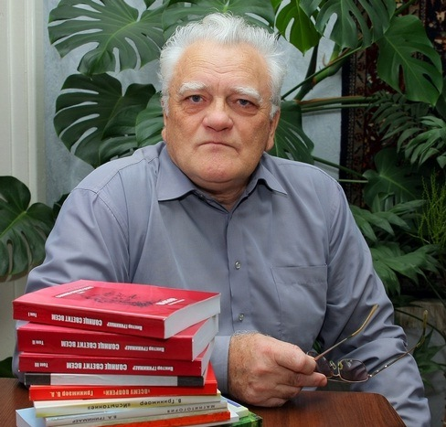
Гринимаер Виктор Александрович.
Родился в пос. Лесном Еткульского р-на Челябинской обл. 29.10.1947г. Учился в школе, работал в сельском хозяйстве, на заводе. Служил в армии (1966-1991). С 1991 года в запасе, трудится в ДОСААФ-РОСТО г. Магнитогорска заместителем председателя городского совета и в городском Центре национальных культур заведующим литературным отделом. Выпустил четыре книги (“От Кия до Магнитки”, “Жребий”, “Шел трамвай”, “Магнитогория”. Составитель четырех сборников (“Магнитка – наш общий дом”, “Медаль за бой, медаль за труд”, “Магнитогорская оборонная”, “Рукопожатие”). Лауреат литературного конкурса им. Константина Нефедьева (2003). 29.10.2004 на областной писательской конференции рекомендован в Союз писателей России.
"Боевая" операция

Slide 2
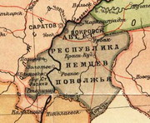
Комбригу Кривенко была поставлена конкретная задача: "... операцию по выселению немецкого населения из Автономной Советской Социалистической Республики Немцев Поволжья осуществить с 3 по 20 сентября 1941 года".

Slide 3
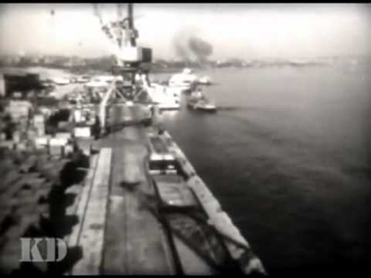
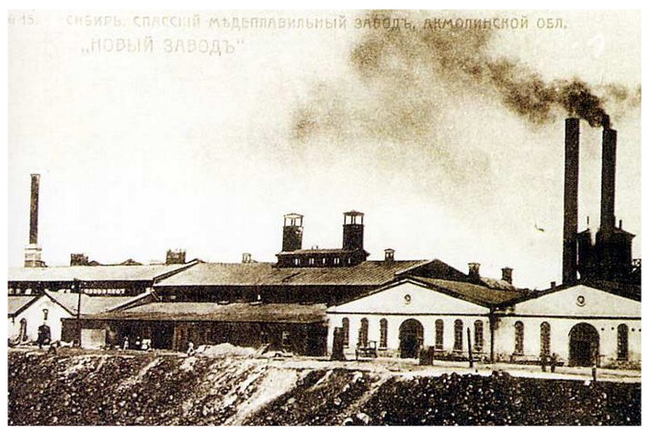
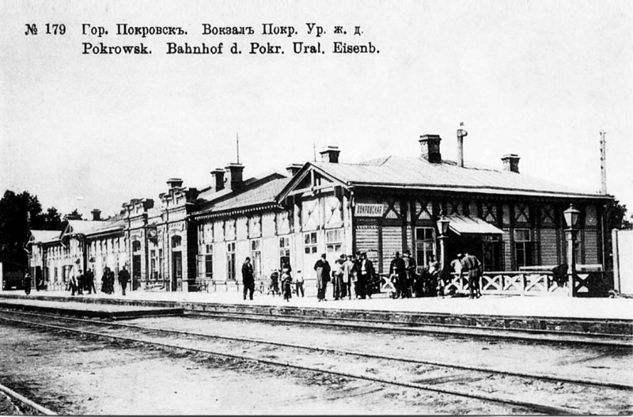
Вместе с приказом, подписанным Лаврентием Павловичем Берия, комбригу была вручена подробная инструкция. В задачу комбрига входило обеспечить безопасность важных объектов, как-то: мостов, железнодорожных станций, фабрик и всего, что может быть подвергнуто диверсионным действиям.

Slide 4
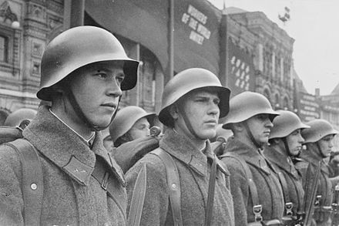
В подчинение комбриг получил 7350 красноармейцев и командиров. Кроме охраны перечисленных объектов в обязанности этого войска входило помогать милиции патрулировать населенные пункты.

Slide 5
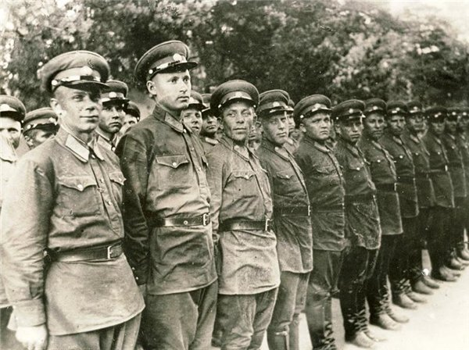
Местная милиция была срочно усилена двумя тысячами сотрудников, прикомандированных из других областей. Местные милиционеры стали выполнять вспомогательные функции, особенно те, кто были немцами. Их сначала использовали, а потом уволили из органов и отправили с последними эшелонами.

Slide 6
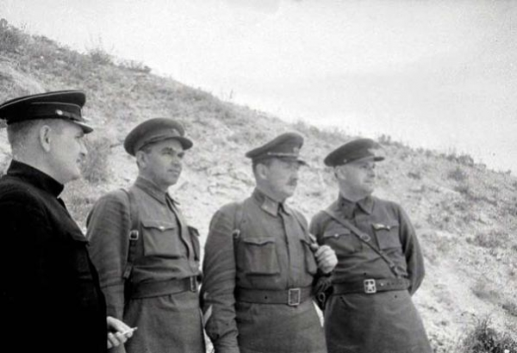
Комбриг Кривенко, выполняя приказ Наркома НКВД, был подчинен его людям, главным среди которых был старший майор госбезопасности Наседкин. 3аместителями Наседкина были нарком НКВД АССР НП майор г.б. Губин и начальник СПУ капитан г.б. Ильин. Всеми делами на транспорте заправлял капитан г.б. Потапов. Вот этой четвёрке комбриг и обязан был подчиняться, их решения выполнять.

Slide 7
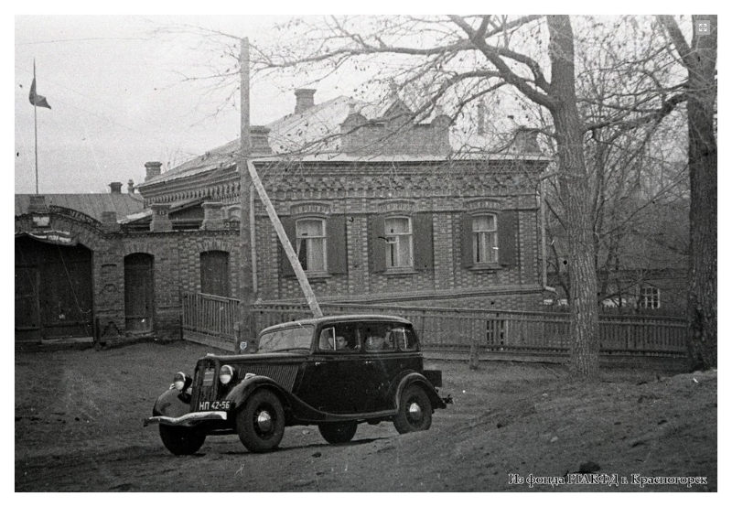
Теперь всем стало ясно, почему в четверг на улицах появились патрули.
Из регулярных докладов комбригу было известно, что никаких враждебных действий со стороны населения не наблюдается. Но в воскресенье патрули стали докладывать, что, если в первые два дня их присутствие вызывало только интерес и удивление, то после появления газет с указом, атмосфера стала накаляться, люди проявляют возмущение, хотя многие сдерживают себя, но все недовольны и не согласны с обвинениями.

Slide 8
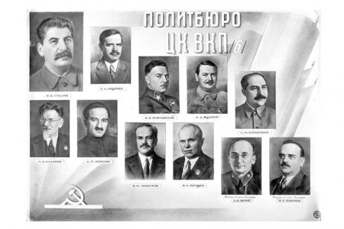
Кривенко сам взял в руки газету с Указом и стал вчитываться в него. Комбриг не верил своим глазам - всё, написанное в таком важном документе, было далеко от истины, не соответствовало действительности. Но, привыкший за долгие годы службы, к различным чудесам, он решил, что тут замешаны высокие государственные интересы, разбираться в которых не его, комбрига, дело. К тому же долгие часы политграмоты и конспектирование трудов Вождя напоминали комбригу стиль, которым был излажен Указ.

Slide 9
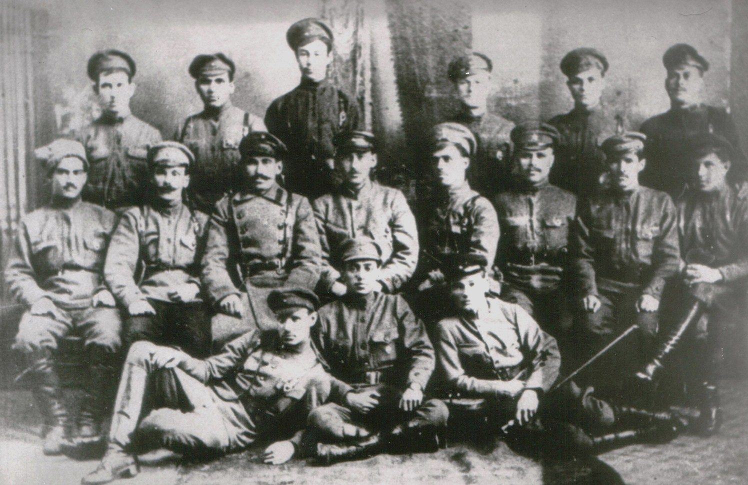
Екатериненштадтский добровольческий полк.
Кривенко знал многих командиров с немецкими фамилиями, да и солдаты нередко служили под его началом. И не помнит он, комбриг, чтобы с ними были какие-то проблемы. Наоборот, ему не раз приходилось ставить в пример остальным бойцам этих немногослов-ных, вдумчивых ребят, служивших честно и добросовестно, как раньше говорилось - верой и правдой.

Slide 10
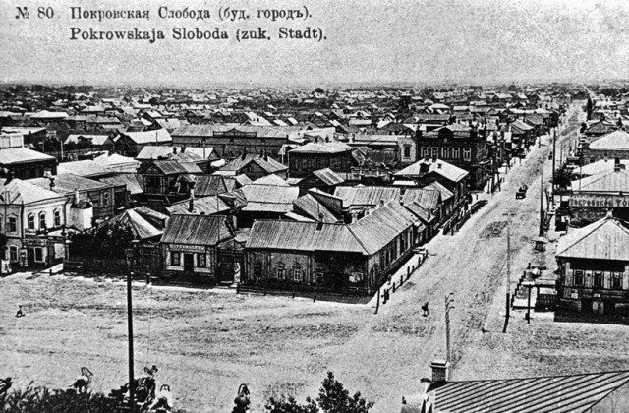
Теперь они, немцы, понуро ходили по своим аккуратным улицам, выстроенных ими сел и городов, по своим ухоженным дворам и домам, где все функционально, все на своем месте. Они готовятся к отъезду в неизвестность, на чужбину.

Slide 11
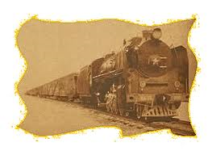
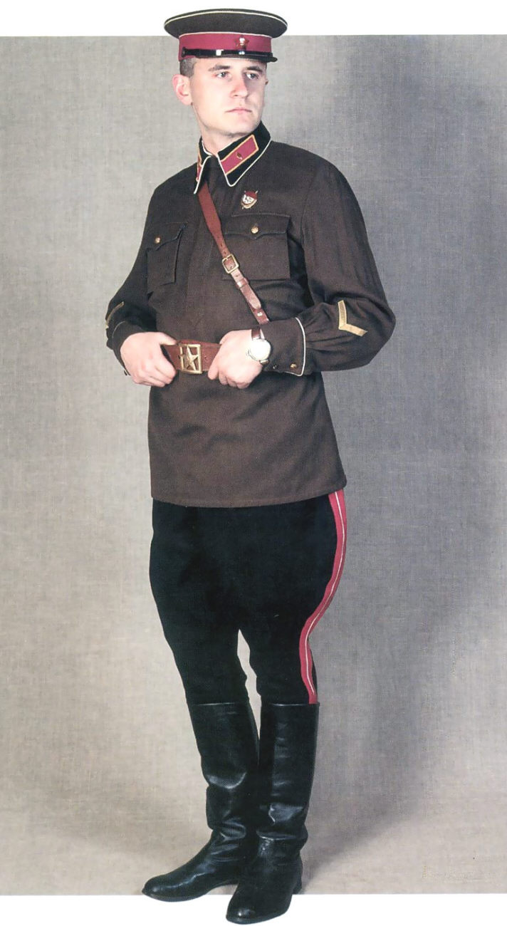
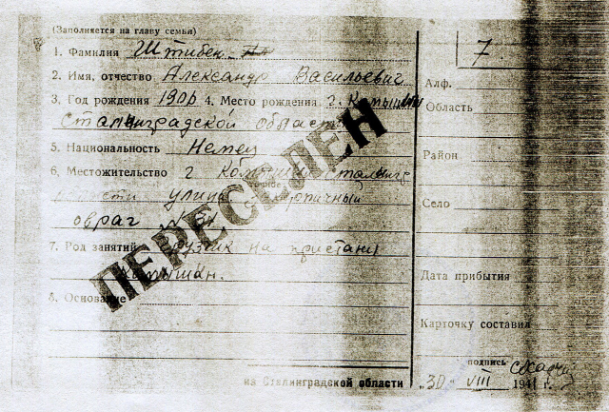
А он, комбриг, которому не суждено будет прославиться в боях, готов выполнить приказ - изгнать стариков, детей, женщин из их домов, посадить их в эшелоны, составленные из товарных вагонов и "телятников", и отправить. Что с ними будет дальше, не должно его беспокоить. Дальше - не его забота.

Slide 12
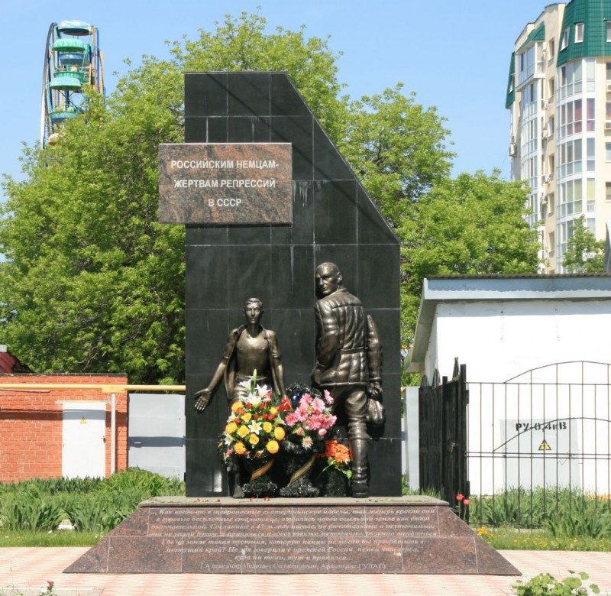
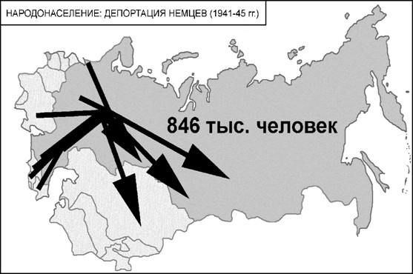
Его задача: посадить всех поголовно в вагоны и пароходы и проследить их прохождение по территории, вверенной ему республики. И он, комбриг Кривенко, эту задачу выполнит.
С честью!

